Slide 1
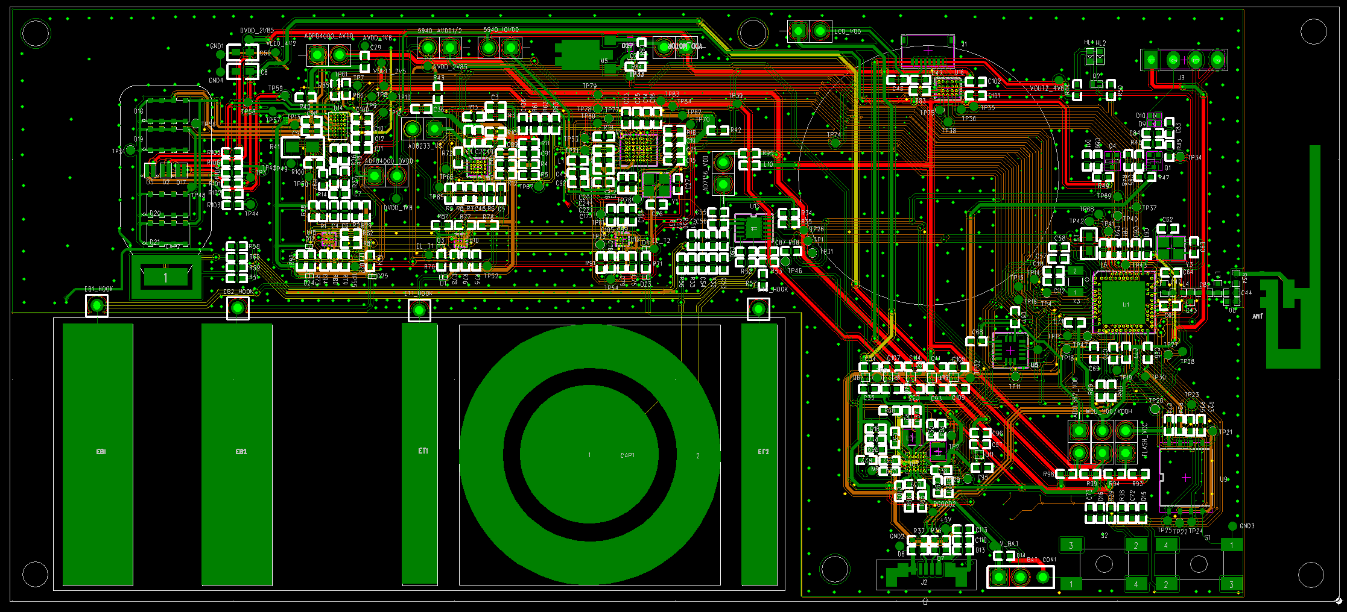

Slide 2
EB1
EB2
ET1
ET2

